Slide 1

Методи пошуку нових ідей і рішень

Slide 2

Існує велика кількість методів пошуку нових ідей і рішень, які забезпечують ефективну творчу діяльність. Ці методи служать надійним та ефективним інструментом менеджменту. Знати ці методи або, принаймні, мати про них уявлення, зобов'язаний кожен менеджер.
Наведемо короткий опис, особливості та сфери застосування деяких основних методів управління:

Slide 3
Мозковий штурм і його різновиди
Конференція ідей
Синектика
Метод контрольних питань
Ідея Делфі
Опитування за допомогою карток
Ідейна інженерія
Метод колективного блокнота
Методи пошуку нового:

Slide 4

МЕТОД ФОКАЛЬНИХ ОБ'ЄКТІВ
винайдений американським ученим Ч. Вайтингом. Об'єкт, який удосконалюють за допомогою цього методу, називають фокальним, оскільки його ставлять у центр уваги (фокус). Суть його ґрунтується на перенесенні ознак випадково вибраних об'єктів на фокальний об'єкт, унаслідок чого отримують незвичні поєднання, котрі дають змогу подолати психологічну інерцію.

Slide 5
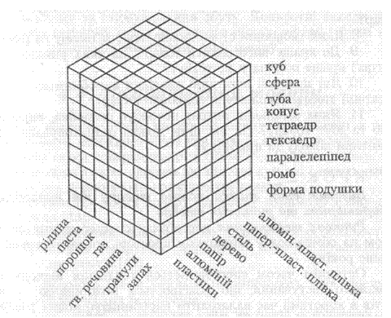
Приклад методу фокальних ОБ'ЄКТІВ
Наприклад, якщо вдосконалюваним (фокальним) об'єктом є олівець, а випадковим — тигр, то отримаємо сполучення на зразок «смугастий олівець», «хвостатий олівець» тощо. Розглядаючи ці сполучення і розвиваючи їх, іноді вдається знайти оригінальні ідеї (наприклад, «хвостатий олівець» утілюється в олівець — ручку з гнучким тримачем (хвостом) — досить відома конструкція).

Slide 6
Послідовність застосування М. ф. о. така:
вибір фокального об’єкта (наприклад, поличка для книг)
вибір 3 — 4 випадкових об’єктів
генерування ідей шляхом приєднання до фокального об’єкта ознак випадкових об’єктів.
розвиток сполучень шляхом вільних асоціацій
оцінка отриманих ідей і відбір корисних розв’язків
складання списків ознак (властивостей) випадкових об’єктів (наприклад, кіно: широкоекранне, звукове, кольорове, об’ємне і т. п.)

Slide 7

М. ф. о. більше підходить у тих випадках, коли треба модернізувати, удосконалити вже існуючий об’єкт або подати нову ідею, певний напрям у розвитку технічної думки. Цей метод не дає стовідсоткового розв’язку певної конструкторської або винахідницької задачі. Слід відзначити, що важливим є не стільки результат, тобто те, що учні зможуть удосконалити чи створити, скільки сам процес пошуку. Учитель має стежити за тим, щоб учень зрозумів, як діє цей метод. Тут важливо привчити учня до оригінального нестандартного мислення, підсилити його здібності до фантазування, які було започатковано відповідним методом.

